Slide 1
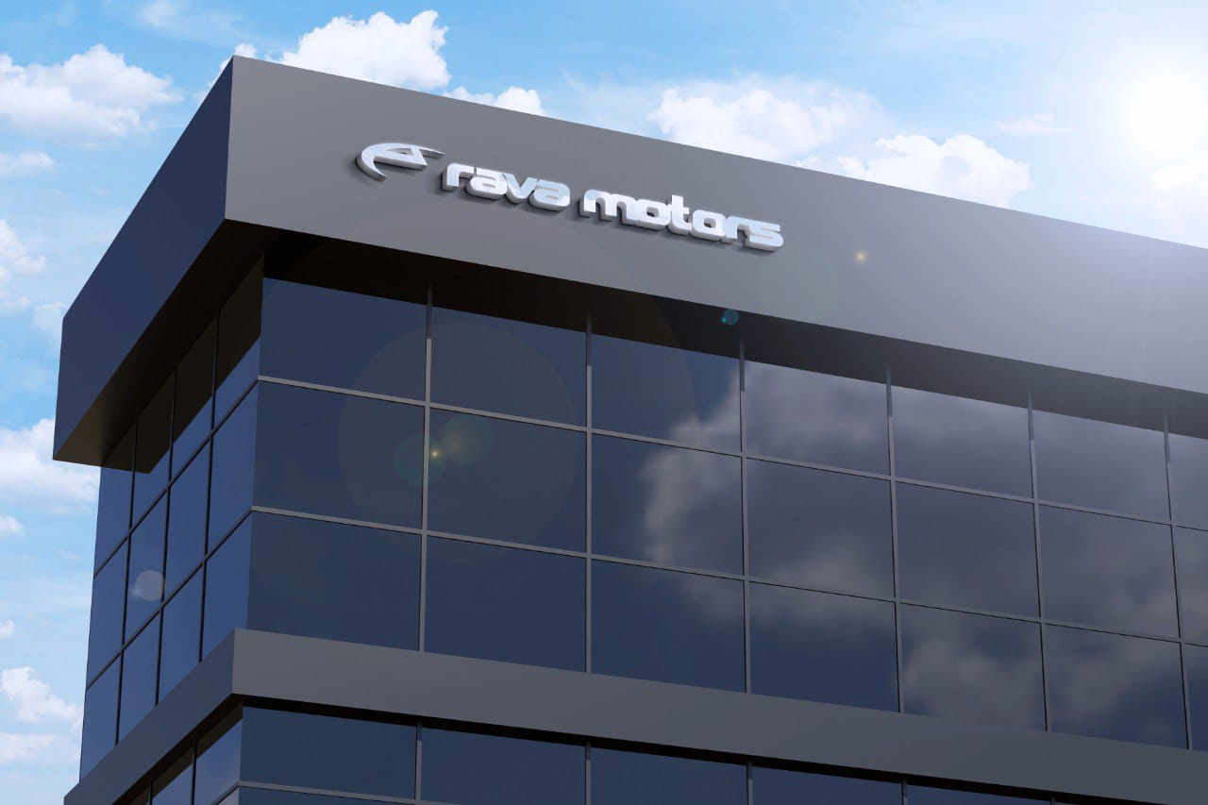










Ababii Vicu Dragan Nelu Brisc Dragos Balan Veniamin Cighi Mihai

Slide 2










Rava Motors
- Misiunea noastra este sa venim in ajutor procesului de electrificare a pietei auto din Romania si din lume, avand ca scop pricipal asigurarea unui viitor mai verde, regenerabil.
- Ne propunem sa facem acest lucru oferind produse de electrificare a vehiculelor cu sursa de propulsie termica.

Slide 3



Rava Motors
Business Name: Rava Motors
Core Values: Inovare, Ajutor, Responsabilizare, Colaborare
Vision Statement: Sa oferim oportunitati de avansare spre renuntarea la combustibilii fosili.
Legal Structure: Compania este S.R.L.
Headquarters: Romania, Timis, Timisoara

Slide 4
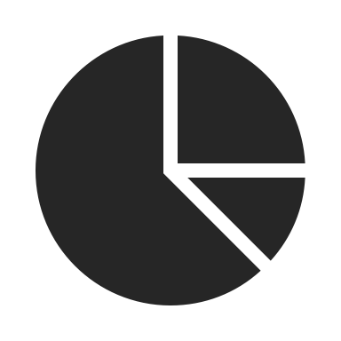
Rava Motors
Ownership Structure:
Capitalul social subscris si varsat al societatii este de 10.000 lei fiind divizat in 1000 parti in valoare de 10 lei fiecare, dintre care
= 200 parti sociale Brisc Dragos
= 200 parti sociale Balan Veniam
= 200 parti sociale Ababi Vicu Marin
= 200 parti sociale Dragan Nelu
= 200 parti sociale Cighi Mihai
Cei 5 asociati ai societatii decid asupra intregii activitati si vor reprezenta societatea in relatiile cu tertele persoane fizice sau juridice, in fata organelor de stat, administratiei si justitiei.
Brisc Dragos - responsabil productie, marketing
Balan Veniamin - suport post vanzare, marketing
Ababi Vicu - responsabil marketing
Dragan Nelu - resposabil proces vanzare
Cighi Mihai - responsabil calitate productie

Slide 5
Rava Motors
General Description:
Afacerea are ca scop principal a oferi un ajutor considerabil miscarii ecologice impotriva emisiilor ridicate de gaze de esapament.
Main benefits:
Produsele Rava Motors nu doar reduc emisiile esapate de o masina cu motor termic, dar si scad cosiderabil consumul acesteia. Pretul este unul foarte competitiv, iar pe piata din Romania nu exista inca un provider de produse similare.
Astfel Rava Motors propune un adevara monopol al conversiilor auto.
Comparison:
Produsele Rava Motors vin in doua formate (slip-in / full conversion), ceea ce ofera clientului libertatea de alege intre a-si converti vehicului la o propulsie hybrida (varianta accesibila) sau a trece la o sursa de propulsie full electrica (varianta premium / poate fi customizata in functie de vehicul)
Lifecycle:
Produsele Rava Motors sunt destinate intregii piete de masini second-hand din Romania/Lume.
Acestea sunt compatibile cu majoritatea vehiculelor si sunt 100% reciclabile la finalul ciclului de viata.

Slide 6
Rava Motors
Pricing:
Pretul este cat se poate de bine optimizat pentru a oferi clientului cea mai satisfacatoare alegere pe termen lung.
Sales & Distribution:
Majoritatea comenzilor vor fi plasate si procesate prin platforma noastra online, dar compania ofera si posibilitatea de efectuarea de comenzi on-site.
Rava Motors ofera si posibilitatea de distribuire a produselor catre alte Service-uri auto, dar acestea nu pot promite astfel garantia prevazuta initial, deoarece nu se poate verifica calitatea montajului.
Production:
Productia va avea loc intr-un Atelier specializat, atestat de R.A.R, prevazut cu echipament de ultima generatie. Intregul consum electric al ustensilelor va fi acoperit de un parc de panouri solare montate pe cladirea gazda.

Slide 7









Rava Motors Marketing
Total Size of Industry:
Se preconizeaza ca pana in anul 2030, industria de convertire a vehiculelor cu propulsor termic spre alte surse de propulsie electrice va ajunge la 1 Miliard de Euro (Estimare facuta de McKinsey.com)
Total Size of Market:
Piata din Romania in domeniul conversiilor nu a fost inca fructificata.
Prezenta unui singur concurent real la momentul actual va rezulta in exploatarea rodnica a nevoii de electrificare din vestul Romaniei, apoi progresiv in intreaga tara.
Preturile si ofertele noastre au fost calculate dupa nevoile pietei si deschiderea acesteia spre electrificare.
Piata noastra de desfacere este reprezentata de intregul glob, limitata doar de factorii de transport a produselor.
Rava Motors se orienteaza catre urmatoarele tipuri de clienti:
-Proprietari de automobile dornici de un consum scazut de arburant
-Proprietari de automobile dornici de emisii scazute
-Proprietari de automobile dornici de o performanta crescuta a vehiculului
-Proprietarii de flote de automobile

Slide 8


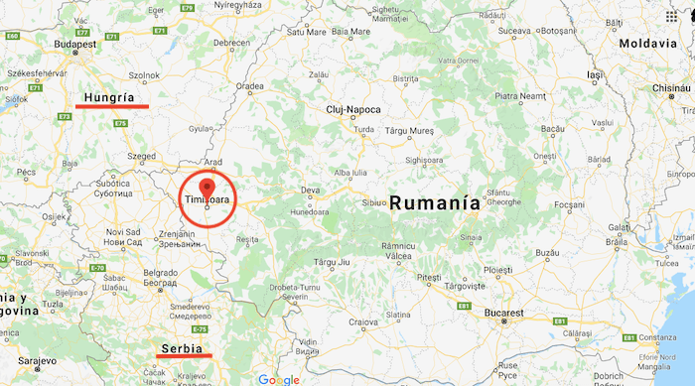
Rava Motors
Concurenta este reprezentata de EV Romania, acesta este singurul competitor de pe teritoriul Romaniei ce ofera kituri de electrificare pentru automobile.
Totusi dupa implicarea acestora in fenomenul recent de EV Racing, EV Romania s-a retras de pe piata de consum.
Targeted Market Share:
30%
Market Saturation:
Introduction Stage
Main Location:
Romania, Timis, Timisoara
Future Aspects:
Oportunitate de crestere exponentiala

Slide 9
Rava Motors
Produse de tip slip-in
Aceasta gama de produse nu implica schmbari radicale pentru sistemul de rulare, motorul termic ne-fiind inlocuit.
Produsele de tip slip-in se refera la kit-uri de conversie la propulsie hybrida, fiind si cea mai ieftina modalitate de selectrificare a automobilului propriu.
Mod de functionare:
Aceste kit-uri sunt compuse din 3 componente principale:
- Un motor-generator electric, care va inlocui motorul starter al masinii.
- Un controler pentru motorul-generator
- O baterie care va fi montata in general in locul rotii de rezerva.
Aceasta ofera un range de circa 5km.

Slide 10
Rava Motors
Produse de tip full conversion
Aceasta gama de produse implica o schimbare radicala a trenului de rulare, doarece motorul termic va fii anulat, iar in locul acestuia va fii montat un motor electric.
Componentele principale ale unei operatiuni de conversie complete sunt:
- Un motor electric care functioneaza pe curent alternativ.
Puterea, cuplul si alte specificatii ale motorului electric sunt parametrii pe care clientul le va putea alege dintr-o gama foarte diversificata. (de la 150 pana la 700 cai putere).
- Un controller pentru motor
- Un transformator pentru convertirea curentului direct din baterii in curent alternativ pentru alimentarea motorului.
- O baterie litiu-ion a carei volum va fi ales de client.

Slide 11
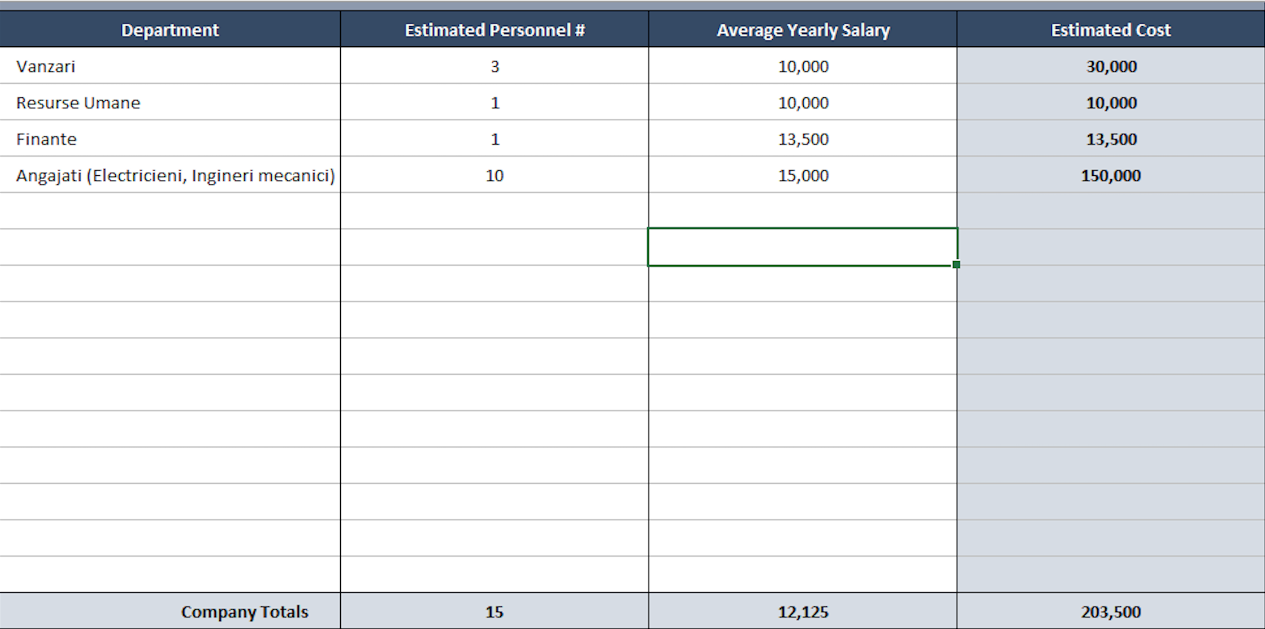
Rava Motors

Slide 12

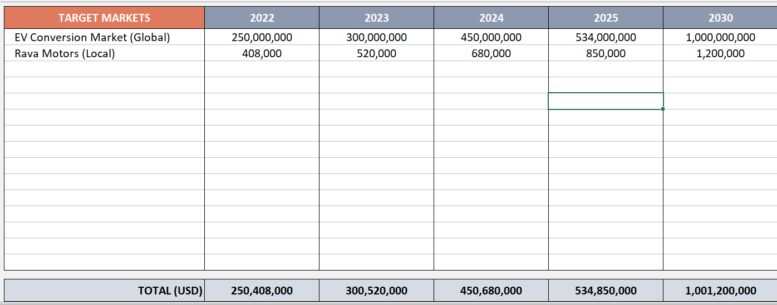








Rava Motors

Slide 13

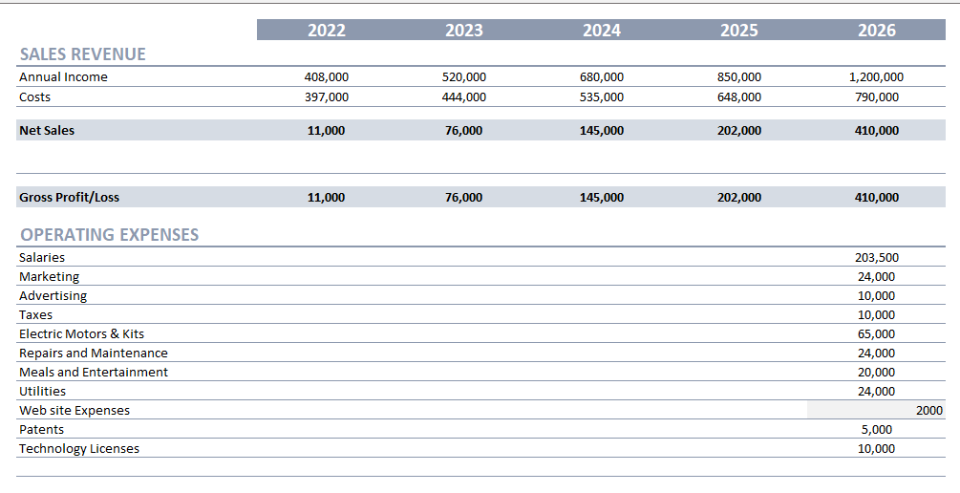
Rava Motors
Initial investment 200,000

Slide 14
Rava Motors

Slide 15
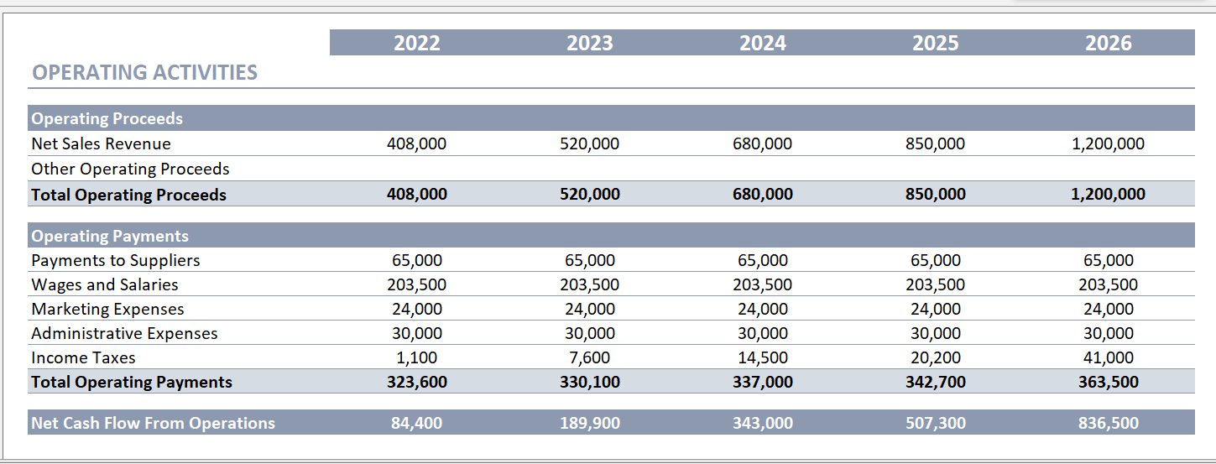
Rava Motors

Slide 16
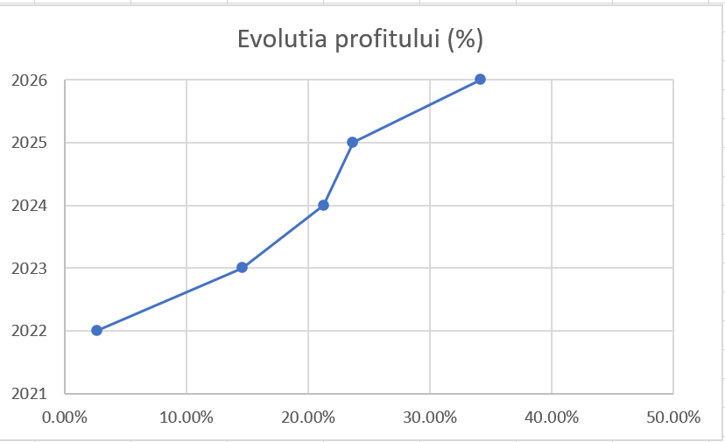

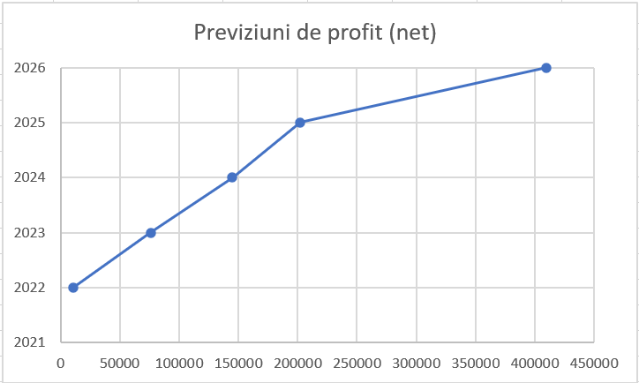
Rava Motors

Slide 17
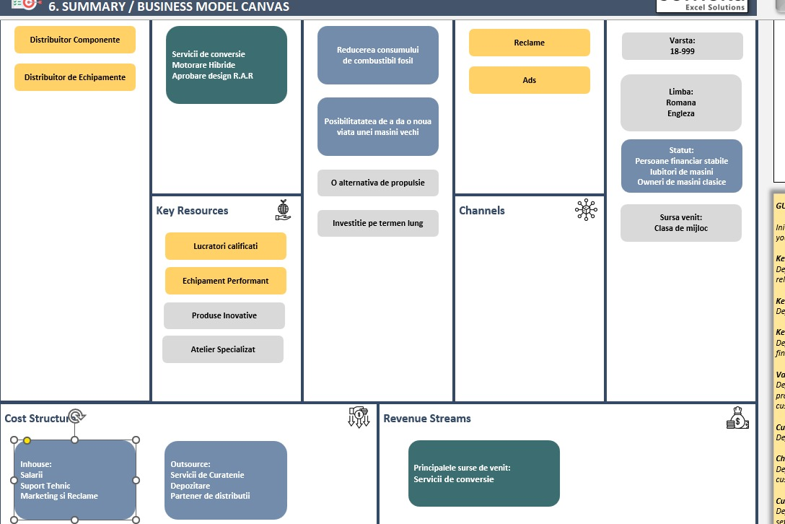





Rava Motors

Slide 18
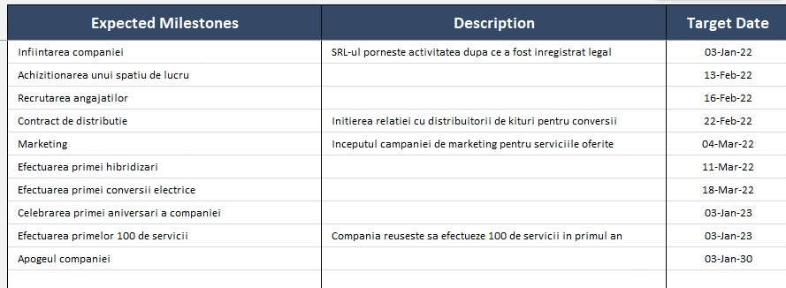

Rava Motors

Slide 19
Rava Motors
- De la incendii de vegetatie pana la crize energetice si instabilitate economica, omenirea este iarasi incercata.
- Multe elemente ale societatii noastre ne arata ca este nevoie de o schimbare: tiranie politica, poluare necontrolata, indiferenta individului de rand pentru binele colectiv, ...
- Pentru a aduce stabilitate si pace in lume, fiecare domeniu al societatii noastre are nevoie de o reforma.
- Trebuie sa ne re-inventam, dar o astfel schimbarea nu poate avea loc peste noapte, ea trebuie sa se materializeze pas cu pas.
- Astfel, noi am ales sa ne concentram pe o singura problema a societatii locale: poluarea aerului prin automobile propulsate de motoare termice.
- Solutia: oferte de electrificare a automobilelor
- Rava Motors a aparut ca raspuns la nevoile omului de rand:
1. Un aer mai curat
2. Un consum mai mic pentru automobilul personal
3. Scutirea de diverse taxe de poluare
- Compania doreste sa ofere produse de electrificare a autoturismelor personale, materializate sub forma unui kit de hibridizare sau a unui kit complet electric.
- Produsele Rava Motors nu promit doar emisii scazute, dar si un consum de combustibil redus, astfel clientul nostru isi va recup era banii investiti prin diferenta de consum a automobilului.
- In general, investitia va fi acoperita inca din primi 4 ani.
- Astfel, publicul tinta al companiei noastre sunt toti proprietarii de automobile ce sunt propulsate de un motor cu combustie interna, mai ales proprietarii de flote ce doresc o scadere a taxelor de poluare si desigur a consumului de carburant.
- Vanzarea, montarea si mentenanta acestora vor avea loc in cadrul sediului principal din Timisoara.
- Rava Motors doreste sa comercializeze pana la 120 de kit-uri de conversie hybrida / electrica inca din primul an de activitate.
- Compania va oferi locuri de munca si va reduce poluarea aerului local cu pana la 50g CO2 / km / kit vandut.
- "Evolutia este un efort colectiv, nu unul individual" - Rava Motors

